Slide 1
Les adjectifs(Masculin et Feminine)
Nuha abukhader
Hala halaseh

Slide 2
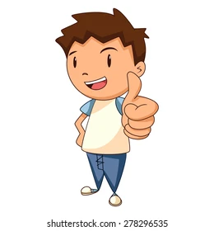
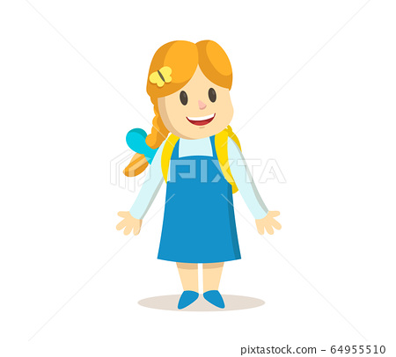
Masculin | Feminine
Bon | Bonne
Sens: good

Slide 3
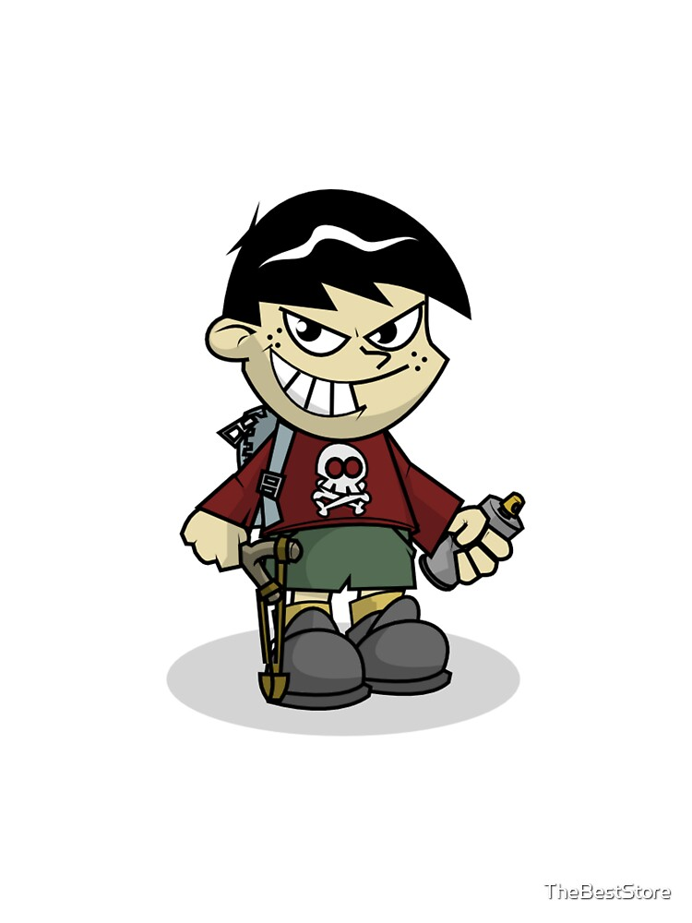
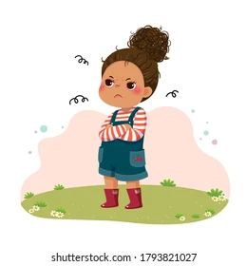
Masculin | Feminine
Mauvais | Mauvaise
Sens: Bad

Slide 4
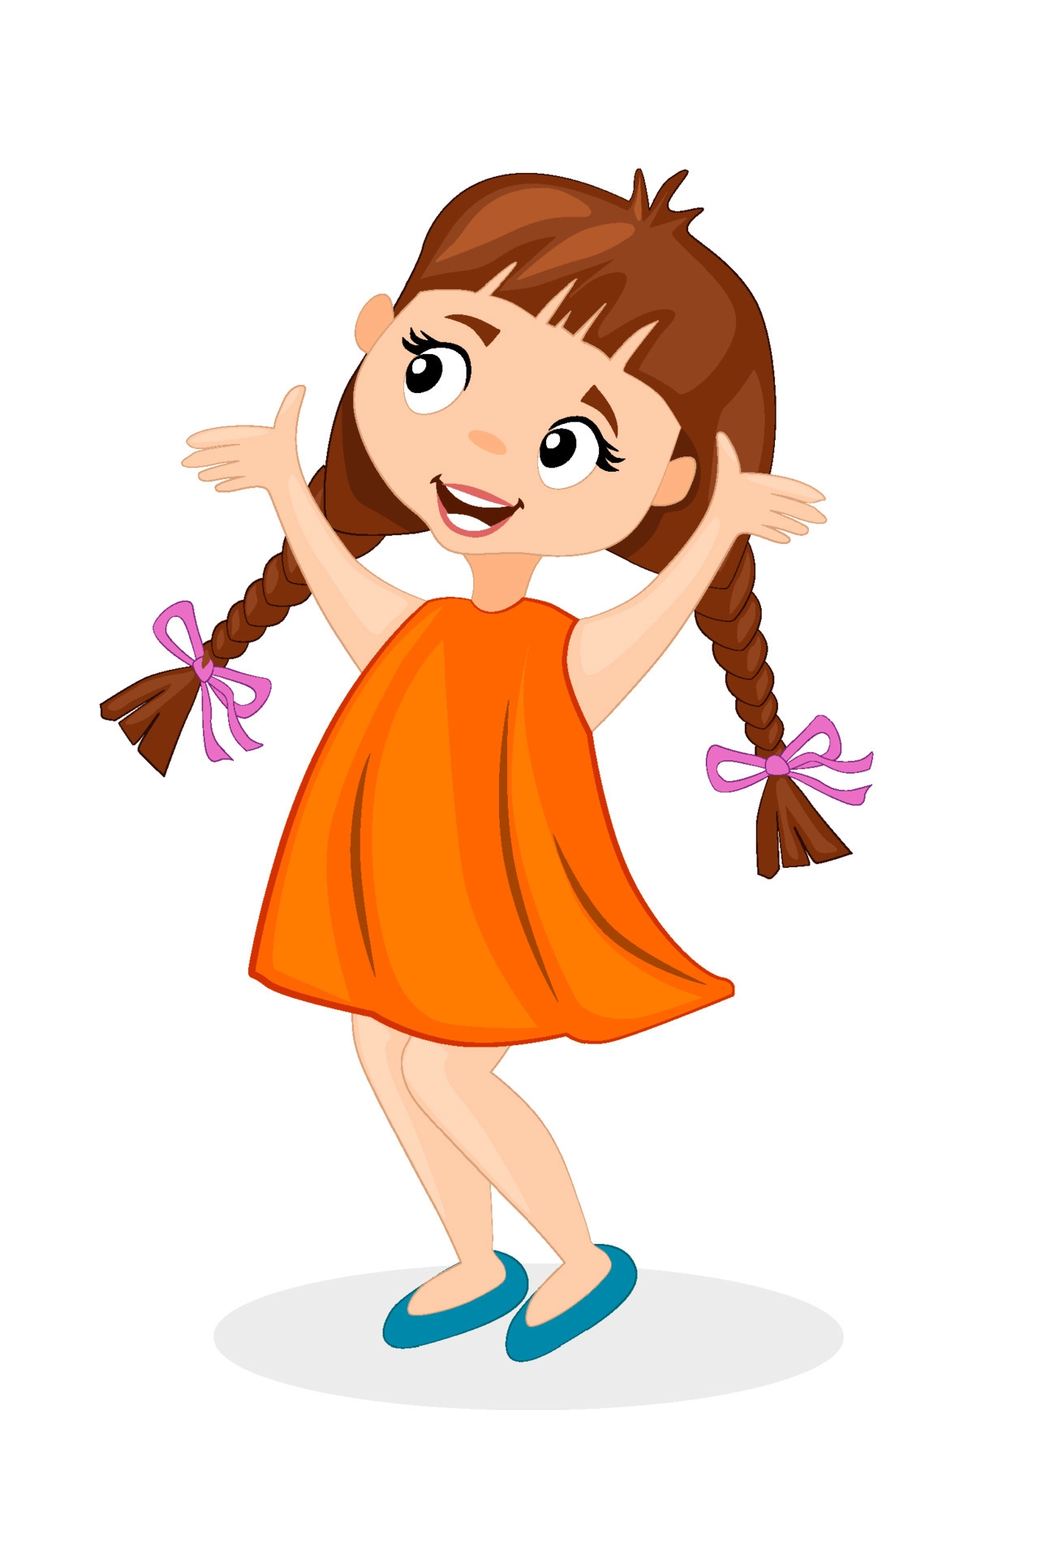
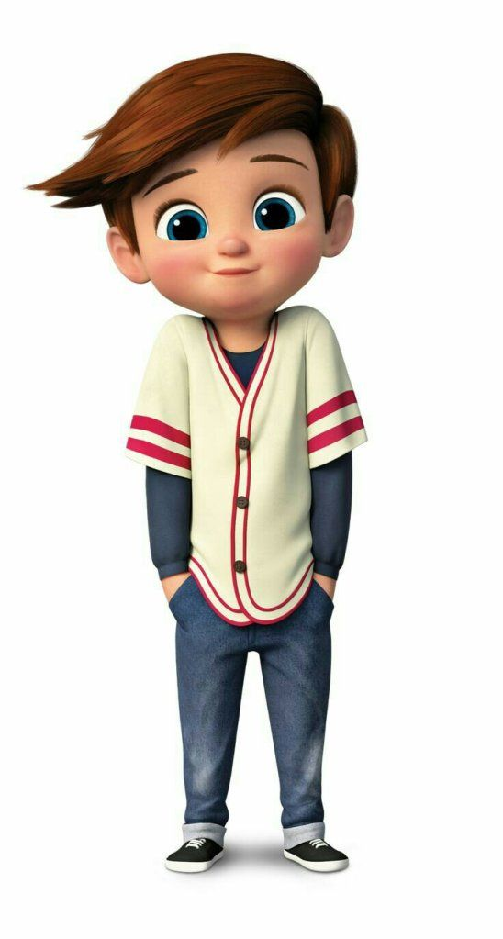
Masculin | Feminine
Beau | Belle
Sens: Beatiful

Slide 5
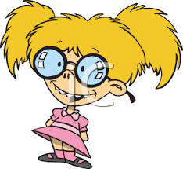
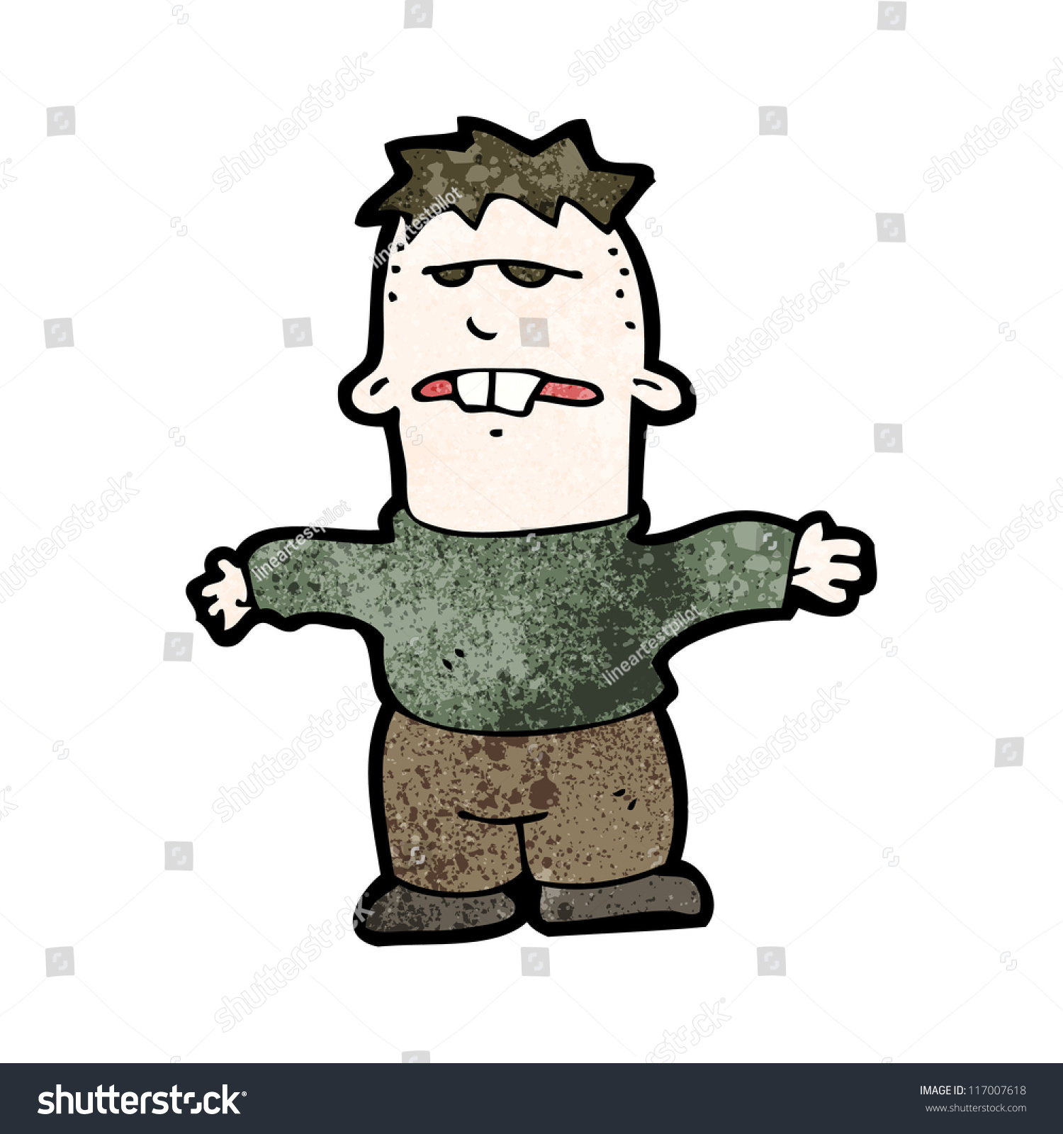
Masculin | Feminine
Laid | Laide
Sens: ugly

Slide 6
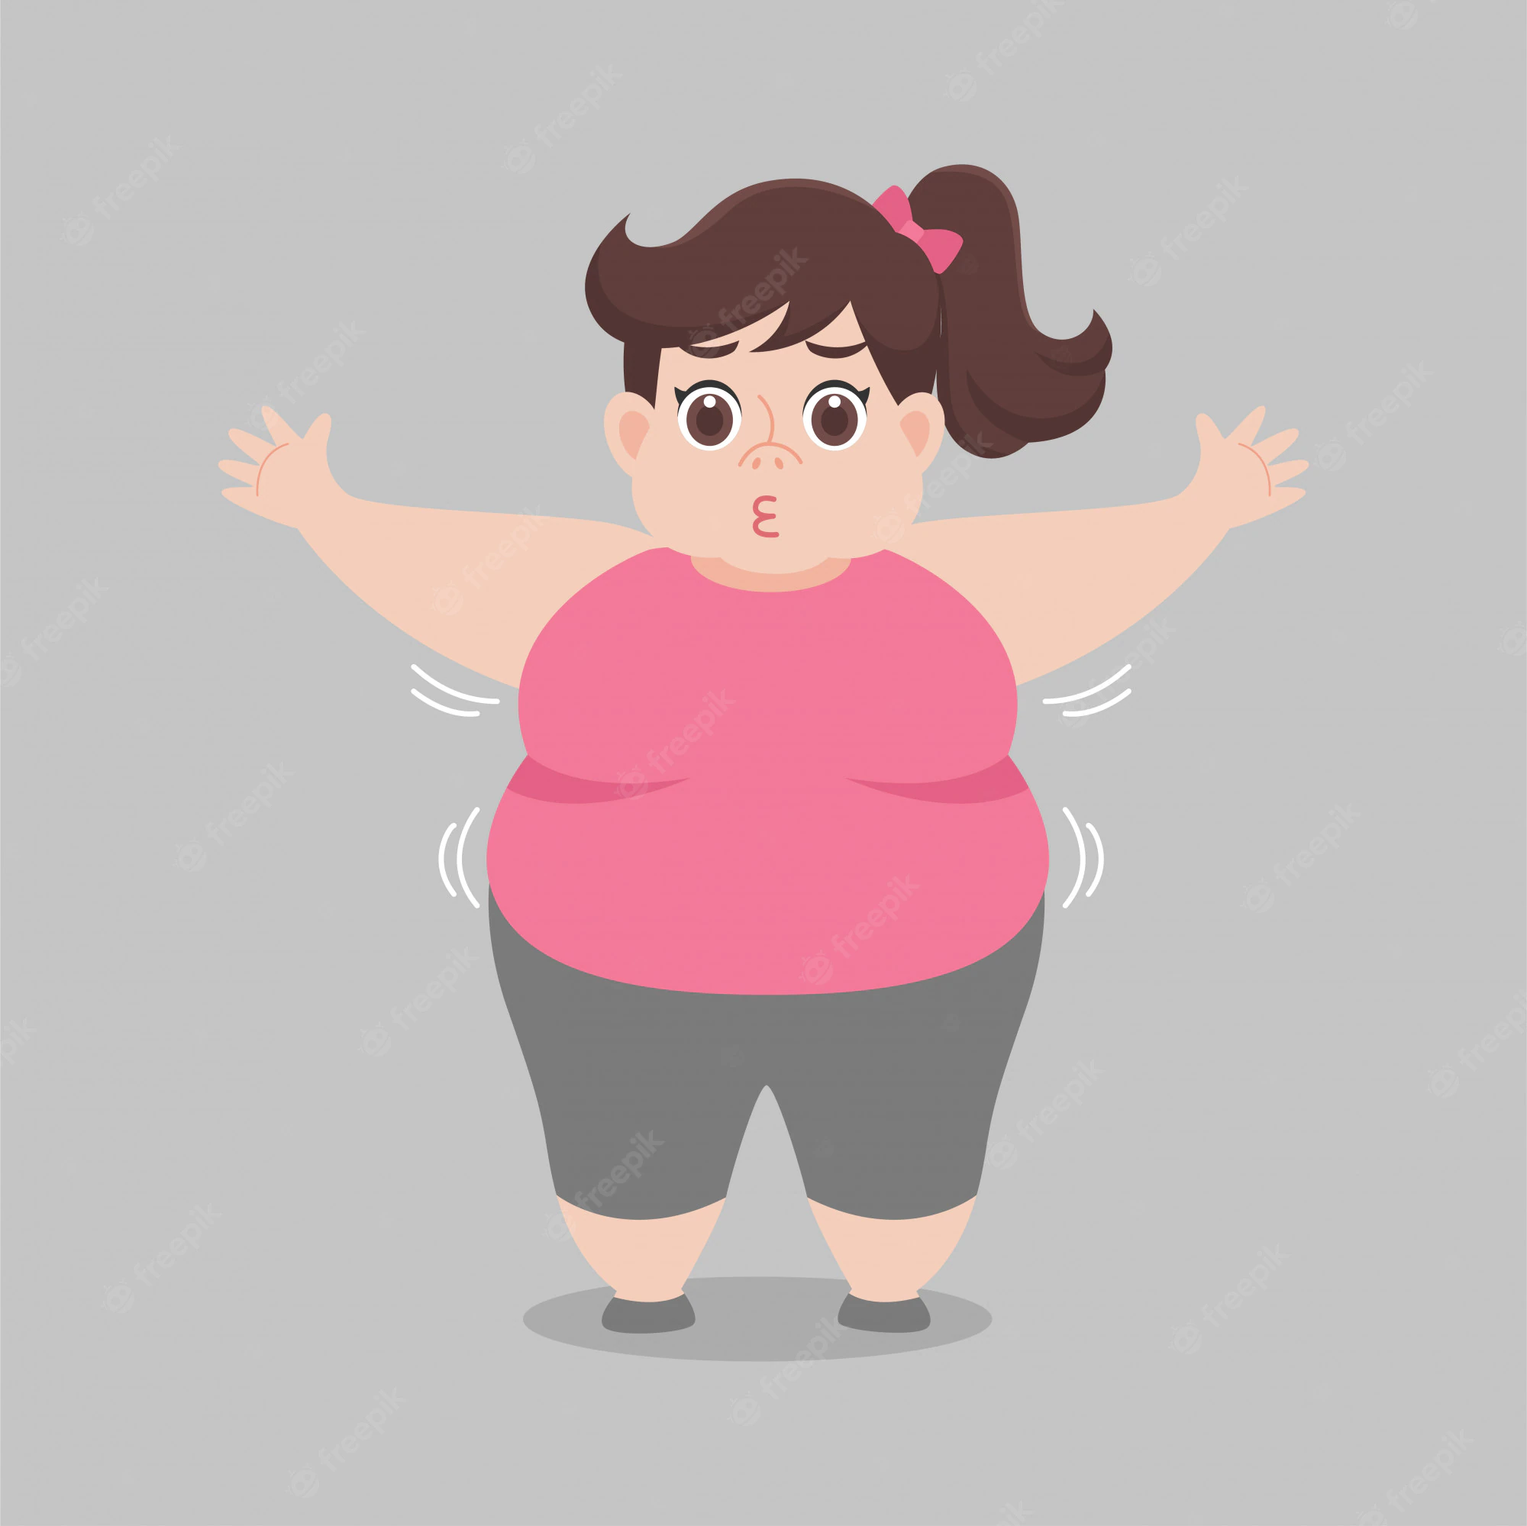
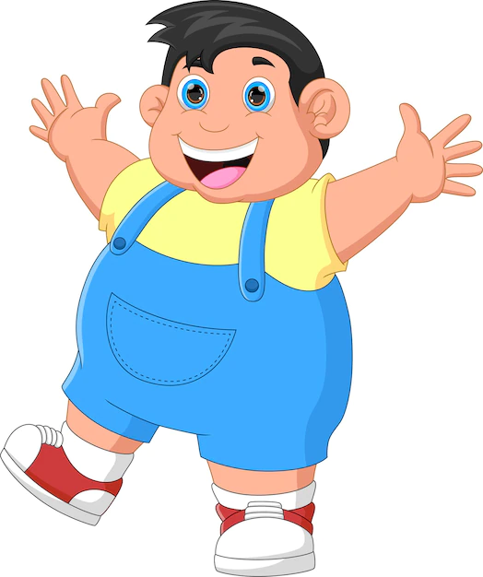
Masculin | Feminine
Gros | Grosse
Sens: Fat

Slide 7
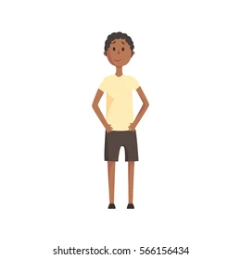
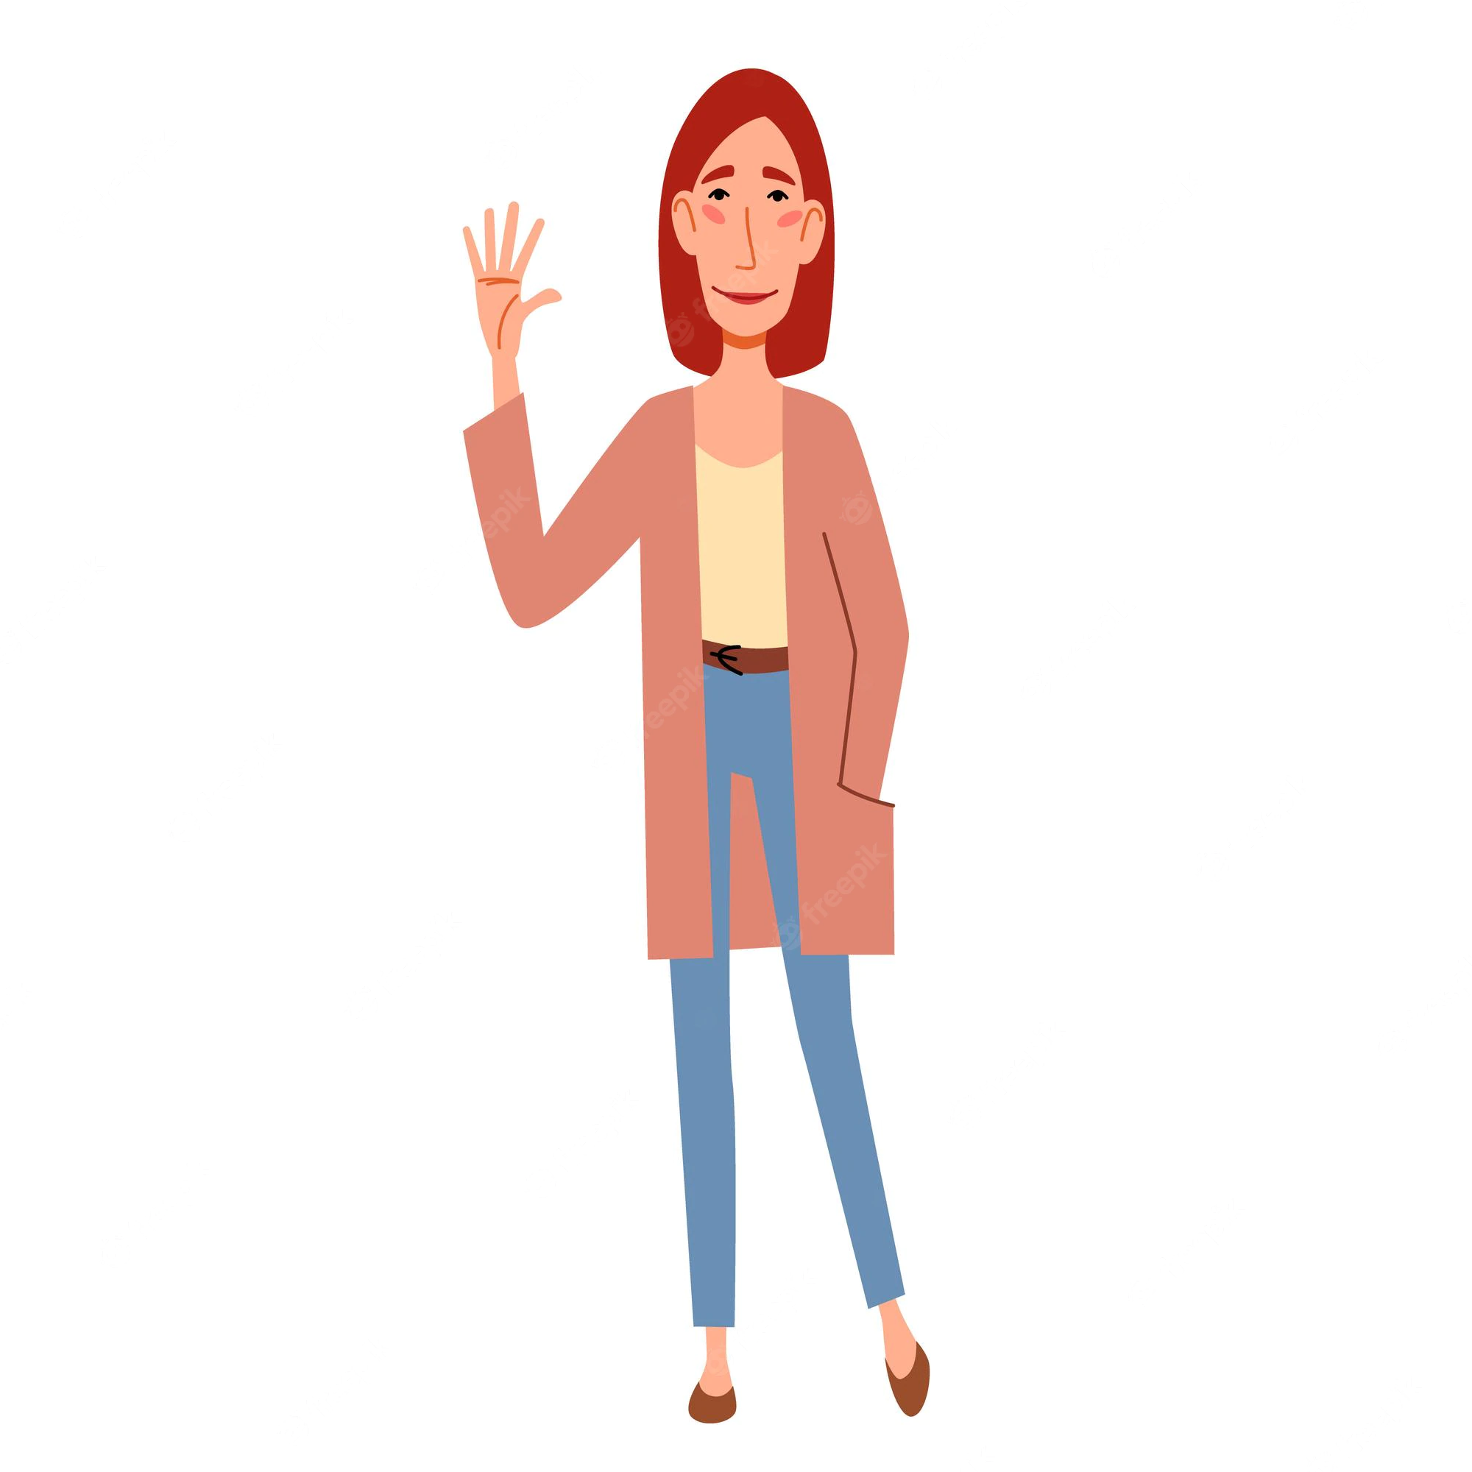
Masculin | Feminine
mince | mince
Sens: thin

Slide 8
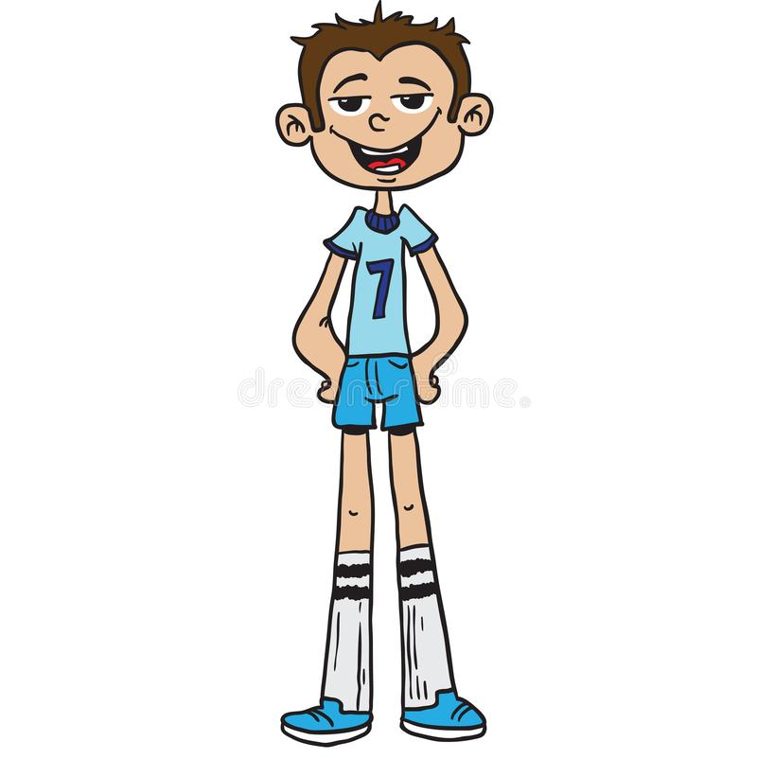
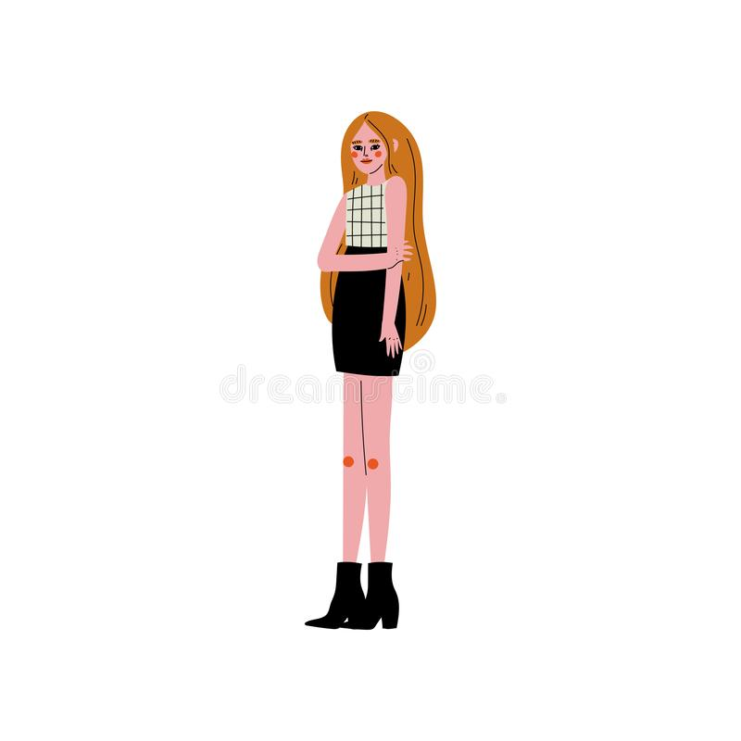
Masculin | Feminine
Grand | Grande
Sens: Tall

Slide 9
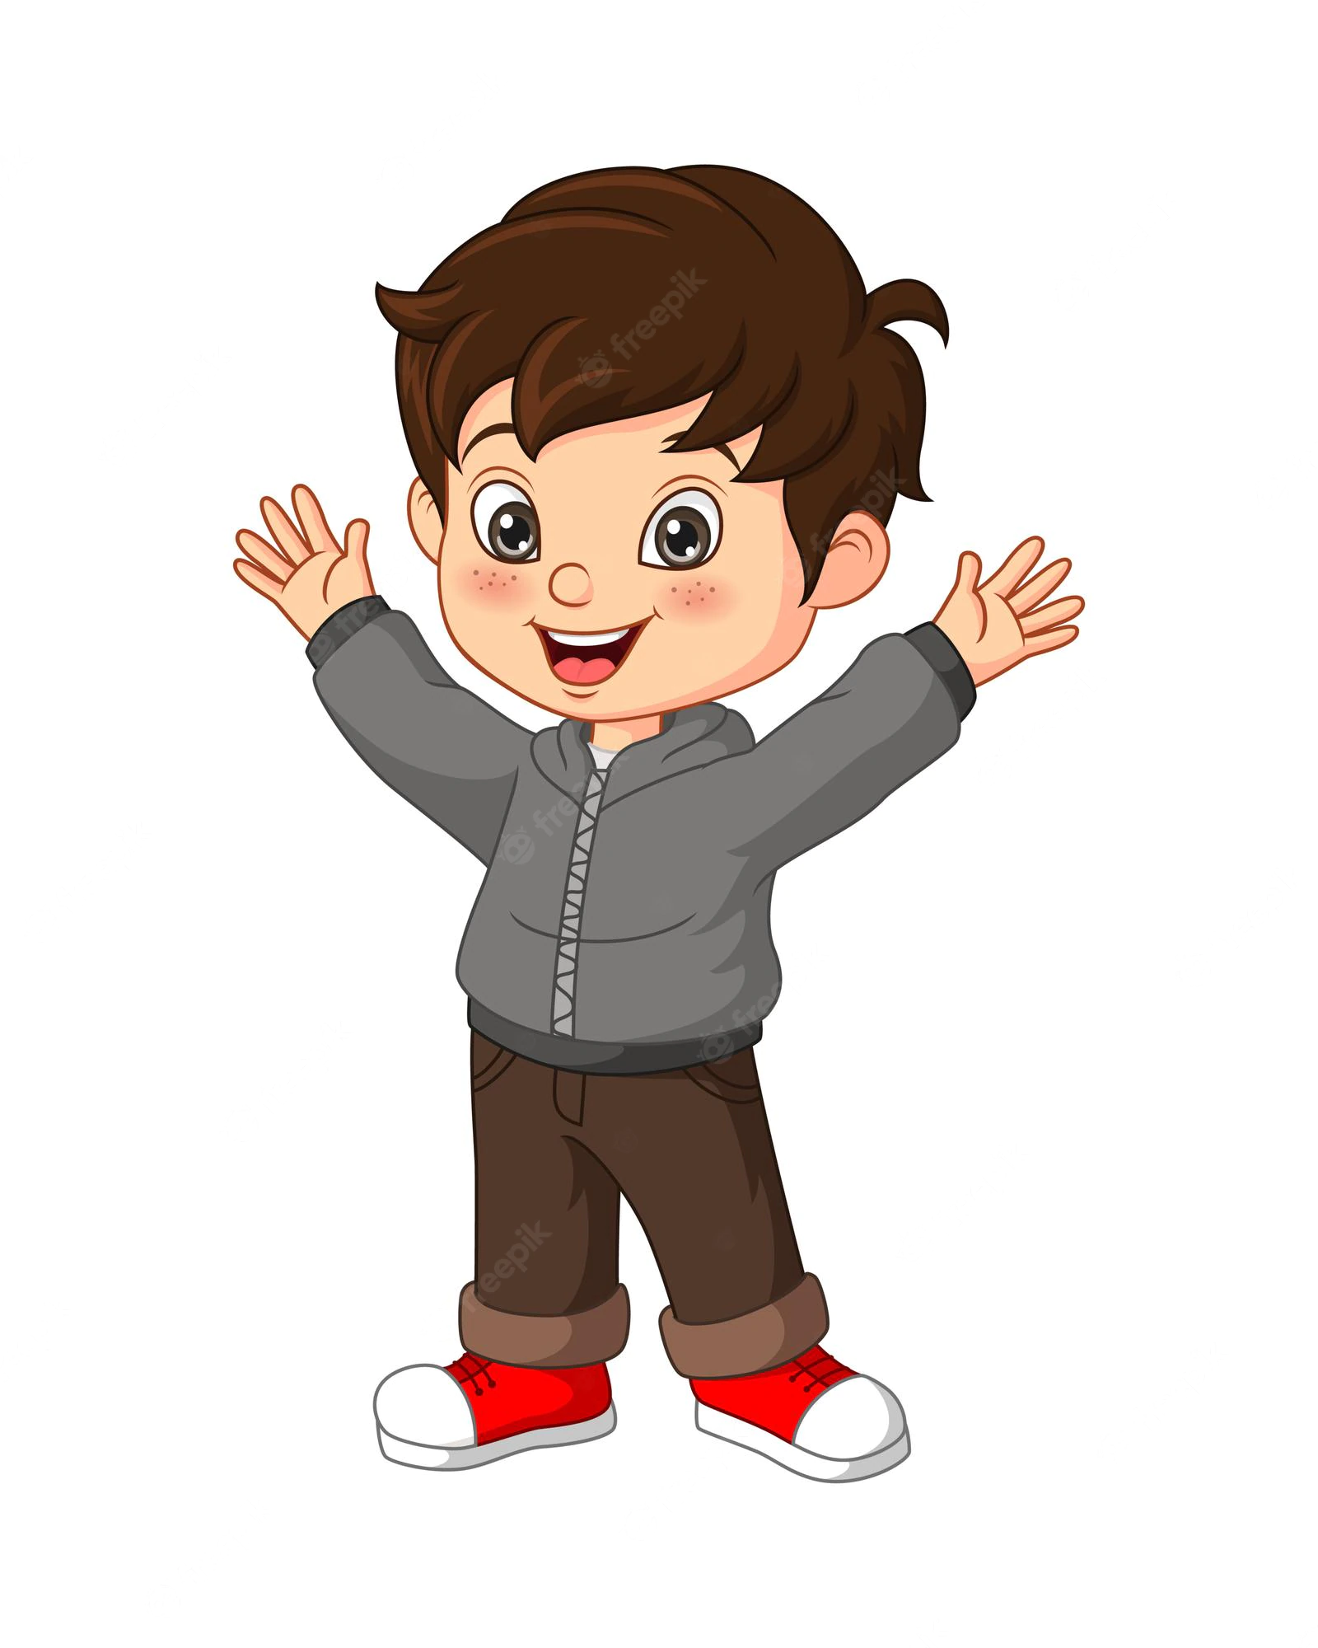
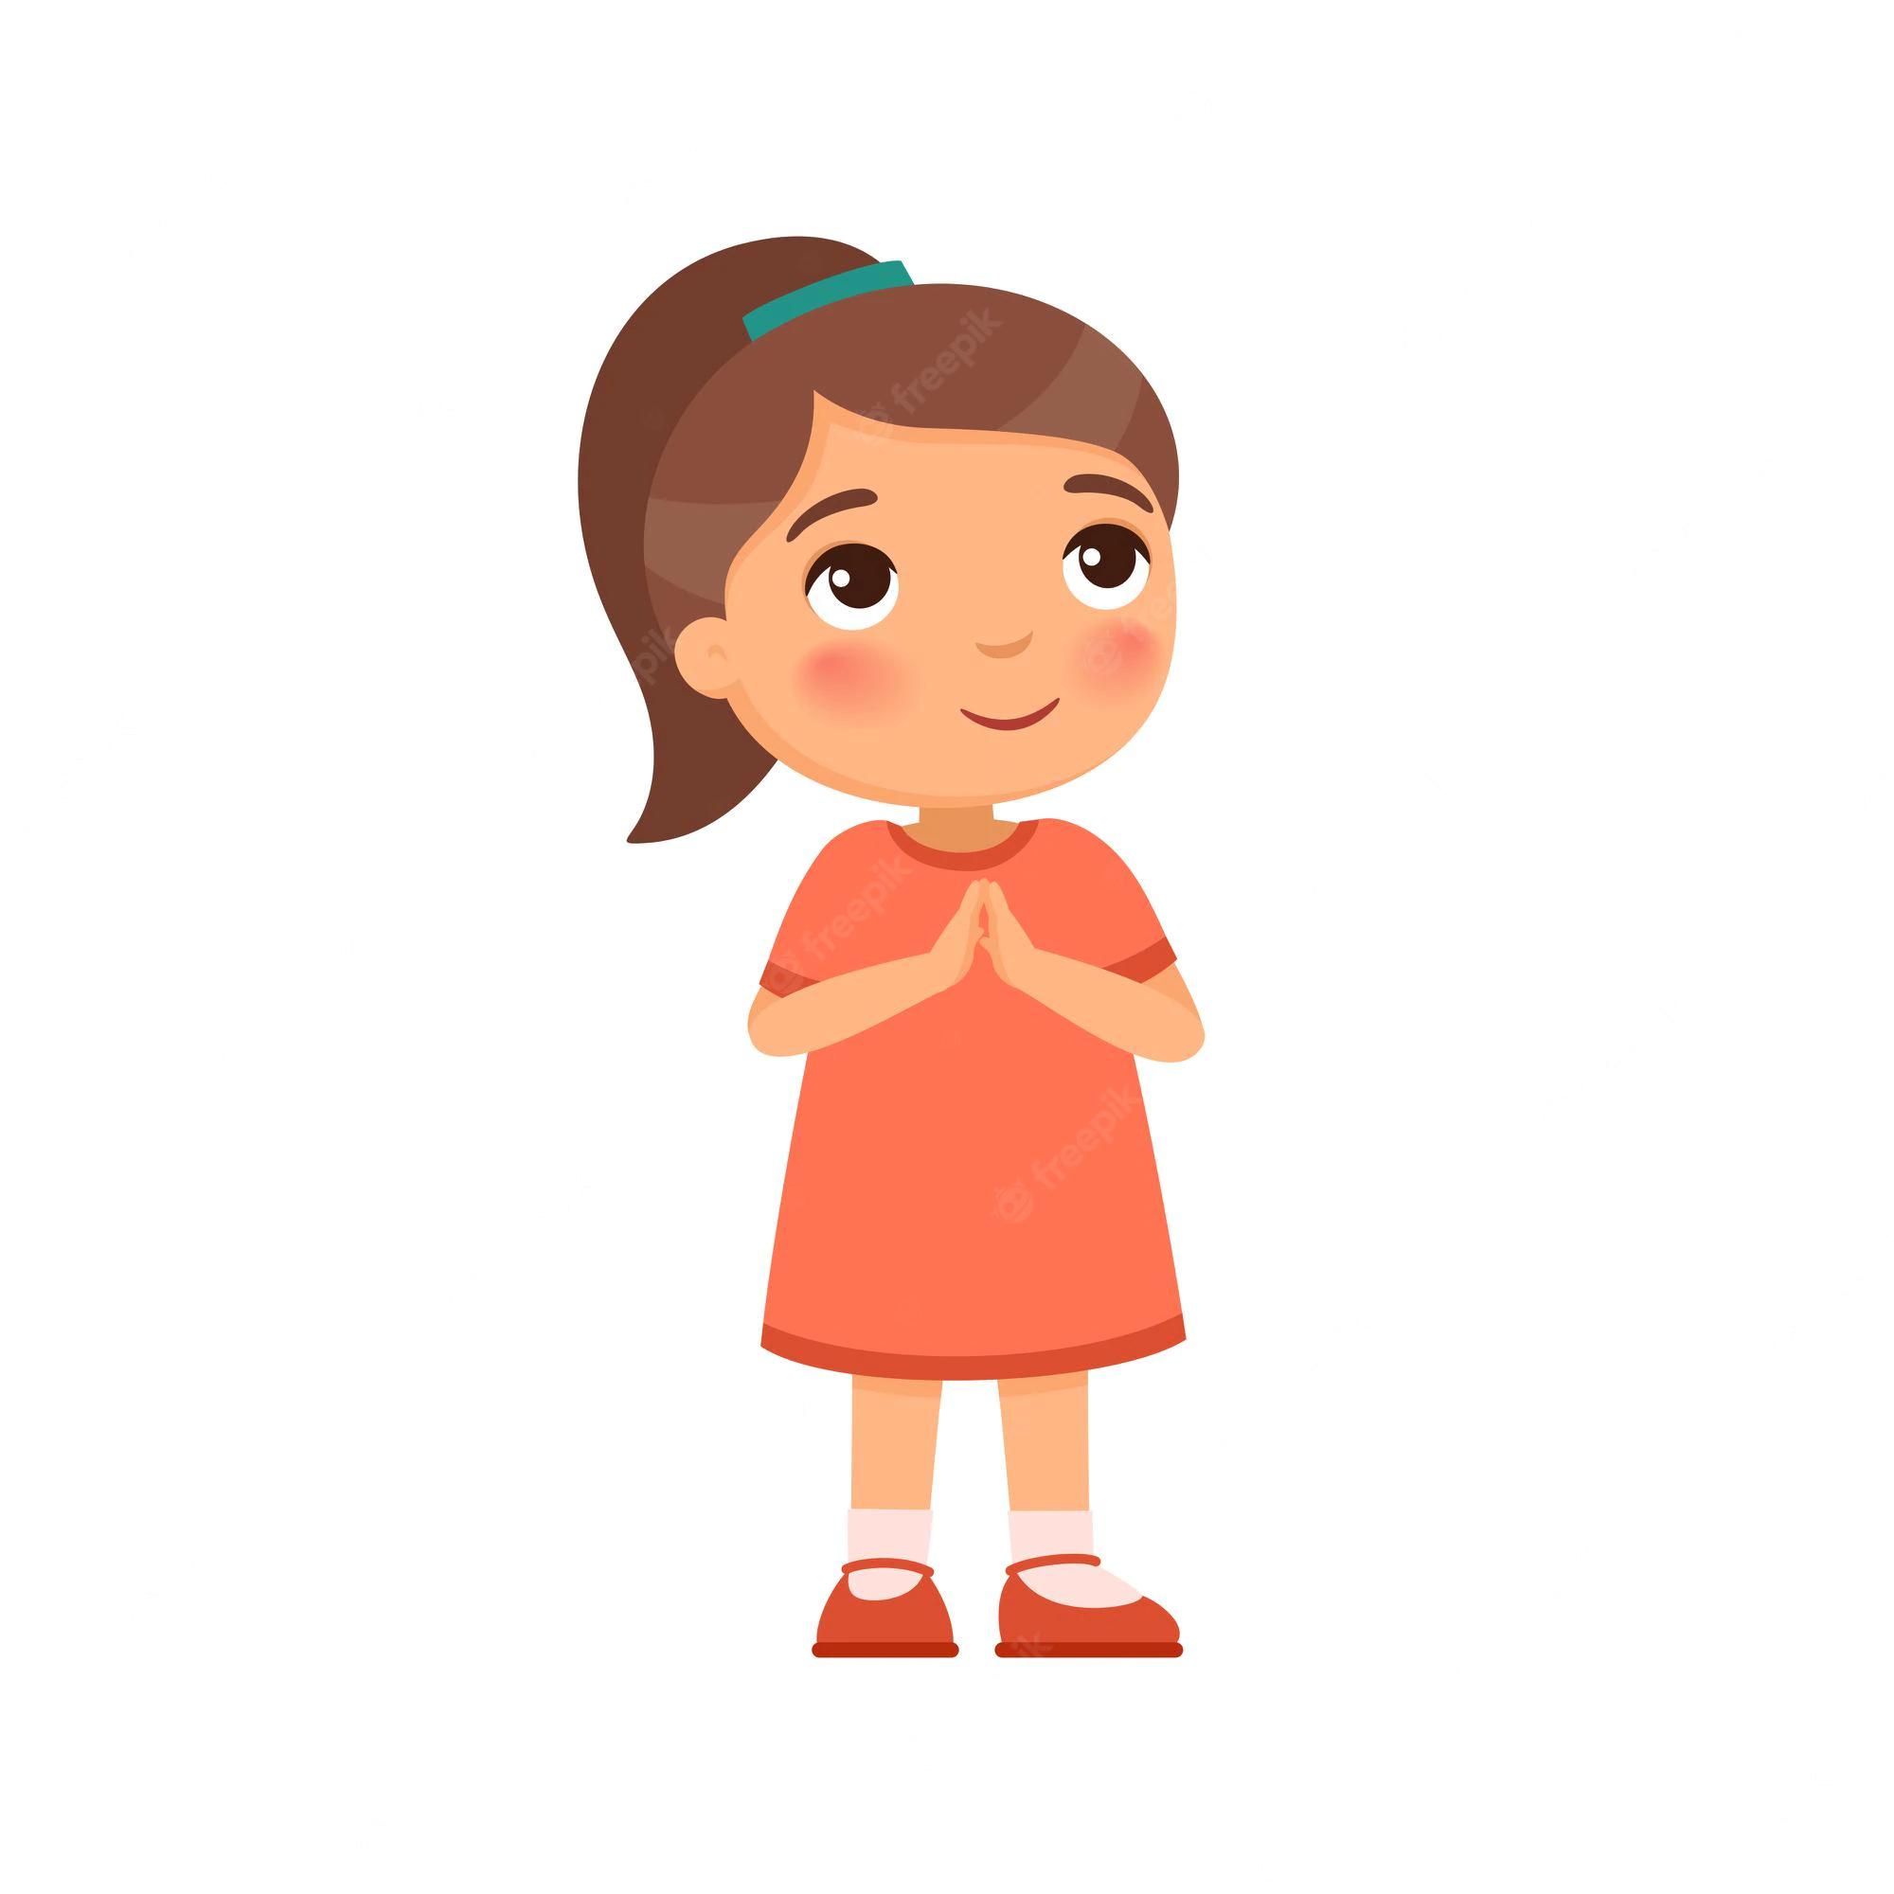
Masculin | Feminine
petit | petite
Sens: small

Slide 10
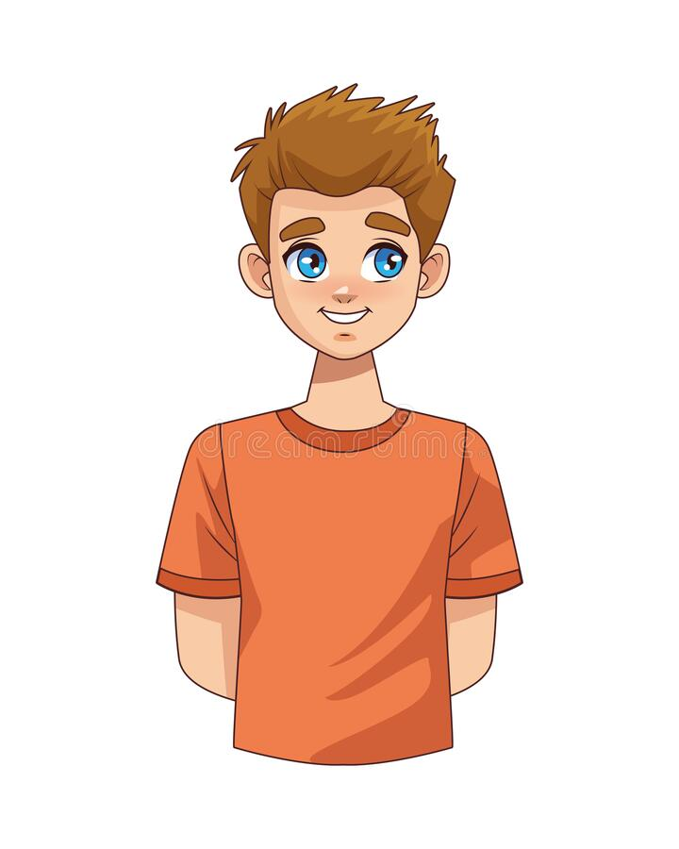
Masculin | Feminine
jeune | jeune
Sens: young

Slide 11
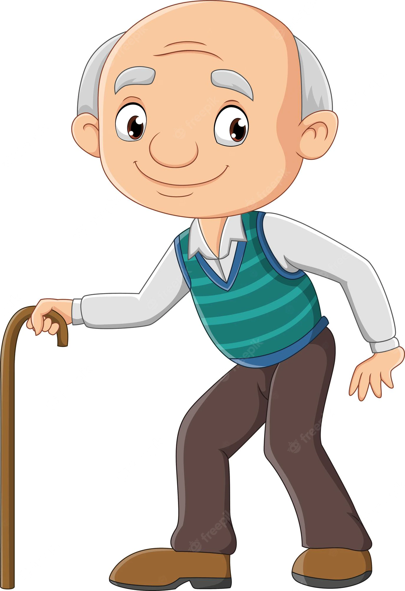
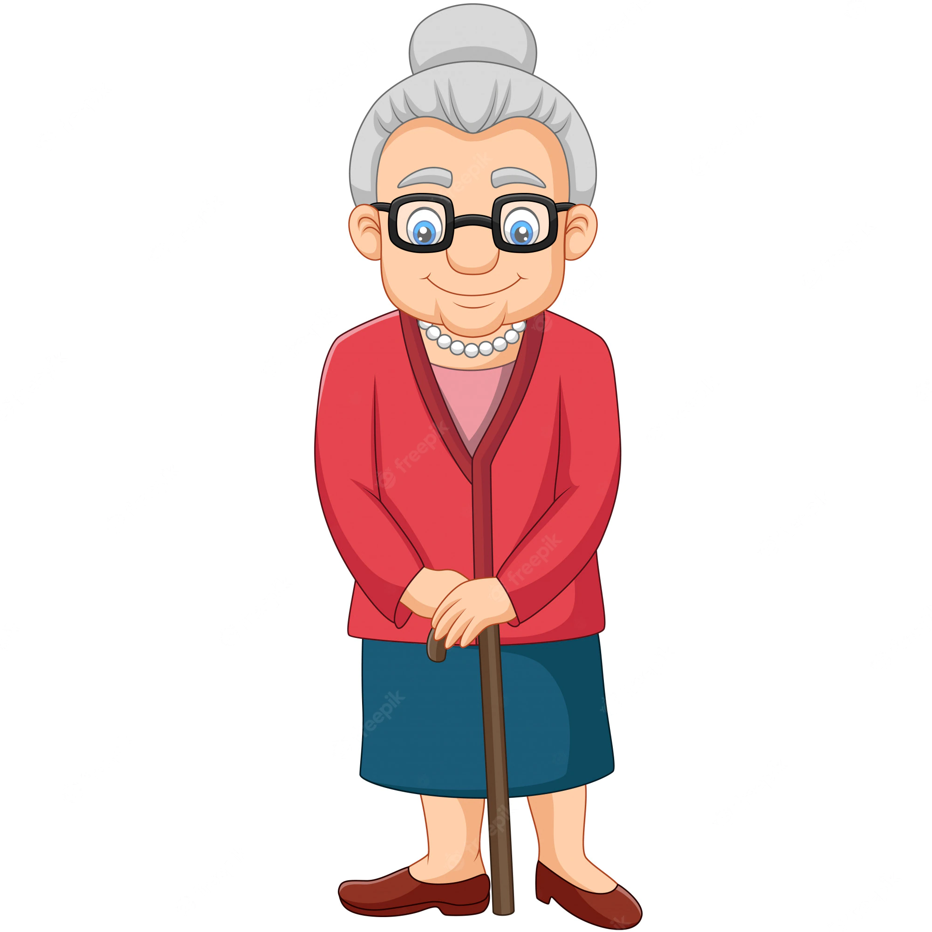
Masculin | Feminine
vieux | vielle
Sens:old

Slide 12
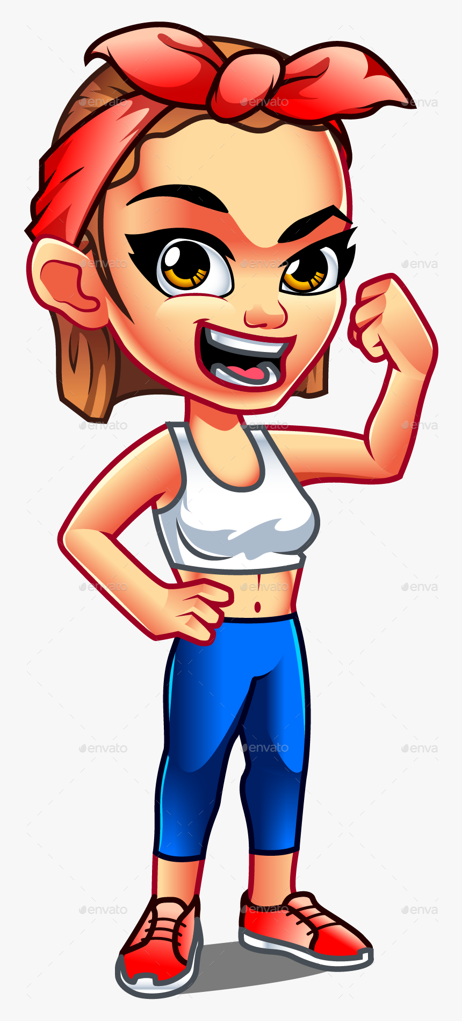
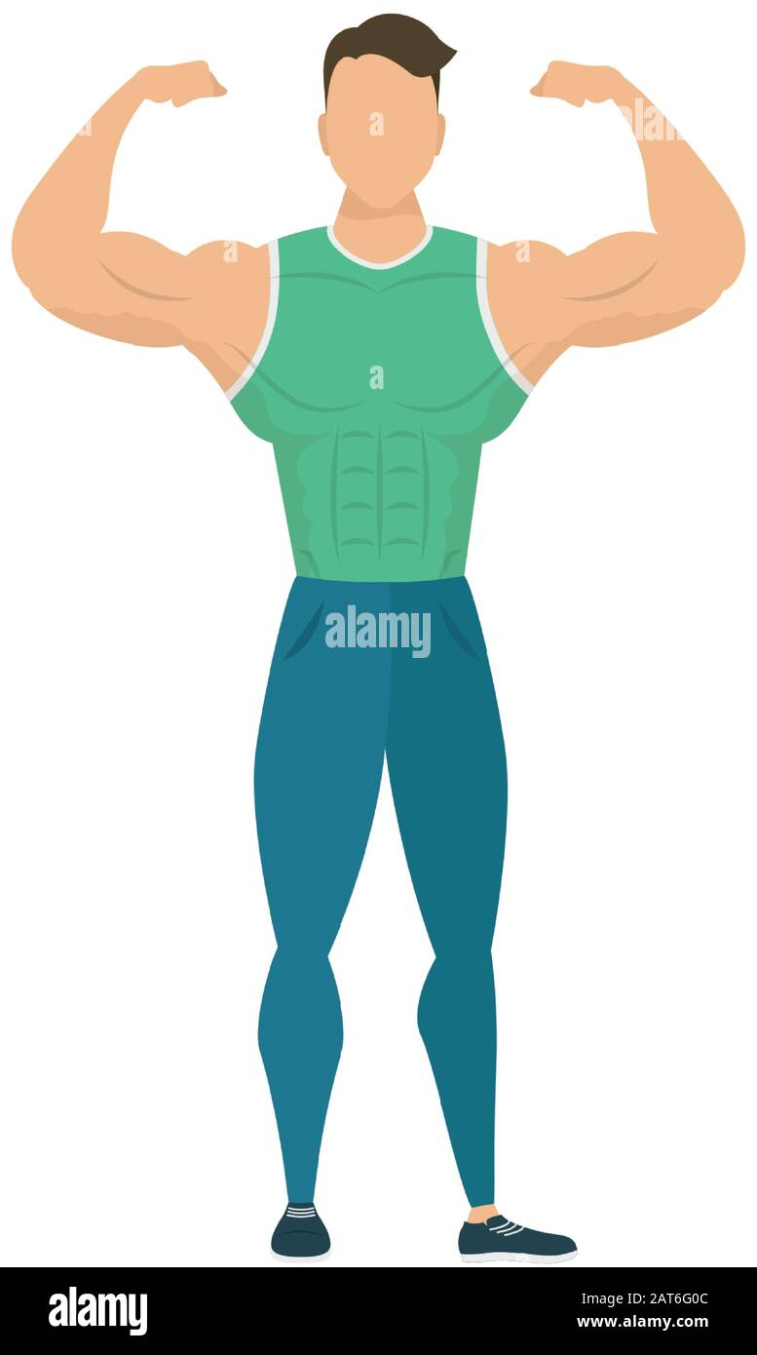
Masculin | Feminine
fort | forte
Sens: strong

Slide 13
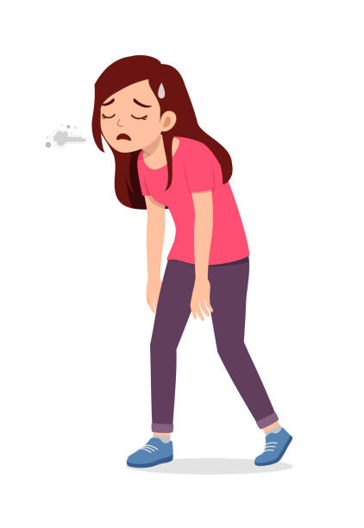
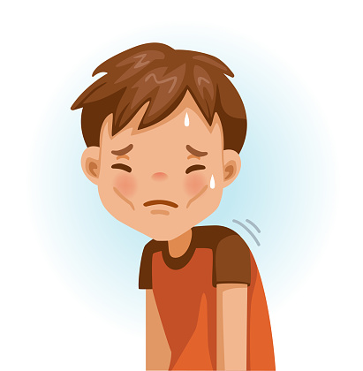
Masculin | Feminine
faible | faible
Sens:weak

Slide 14
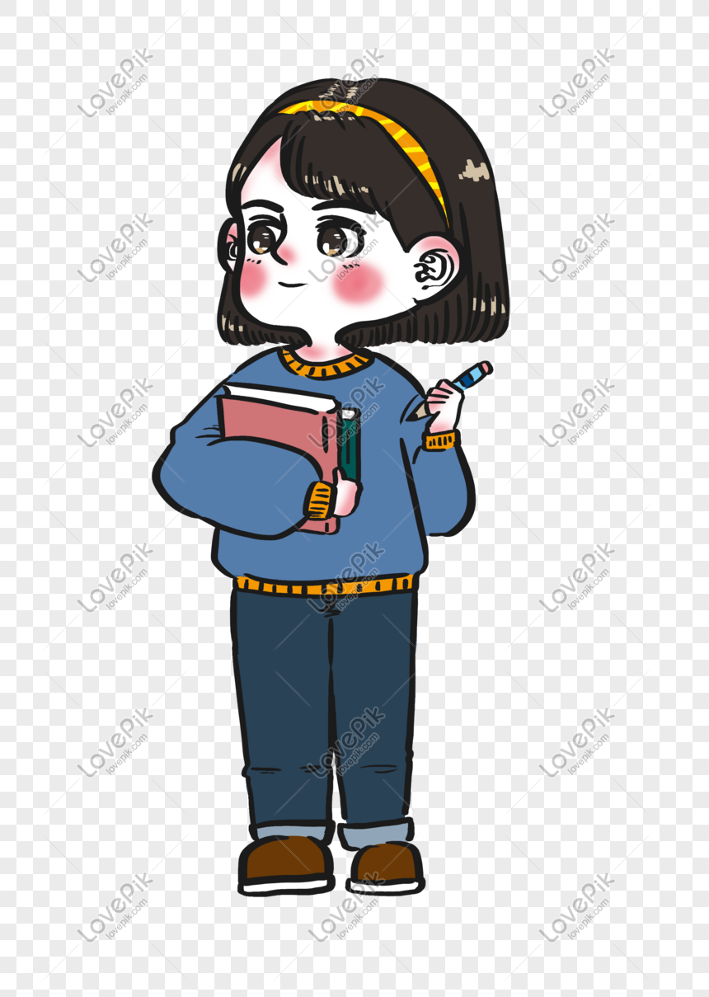
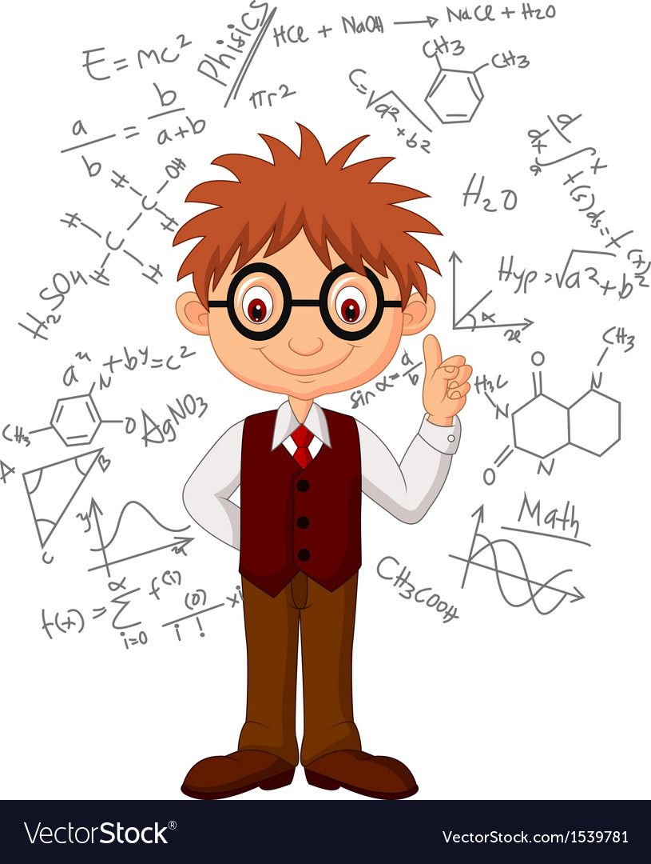
Masculin | Feminine
intelligent | intelligente
Sens: smart

Slide 15
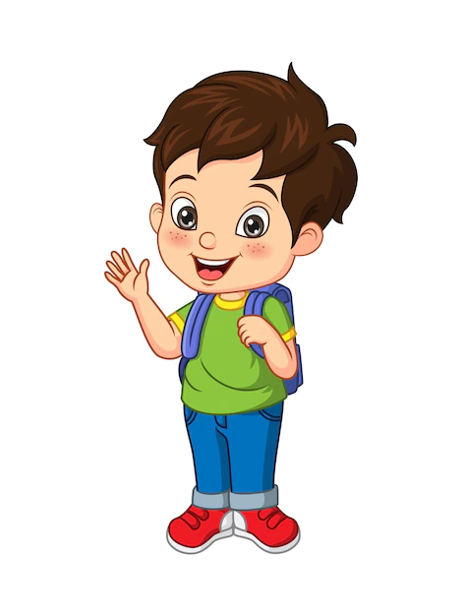
Masculin | Feminine
Gentil | Gentille
Sens: kind

Slide 16
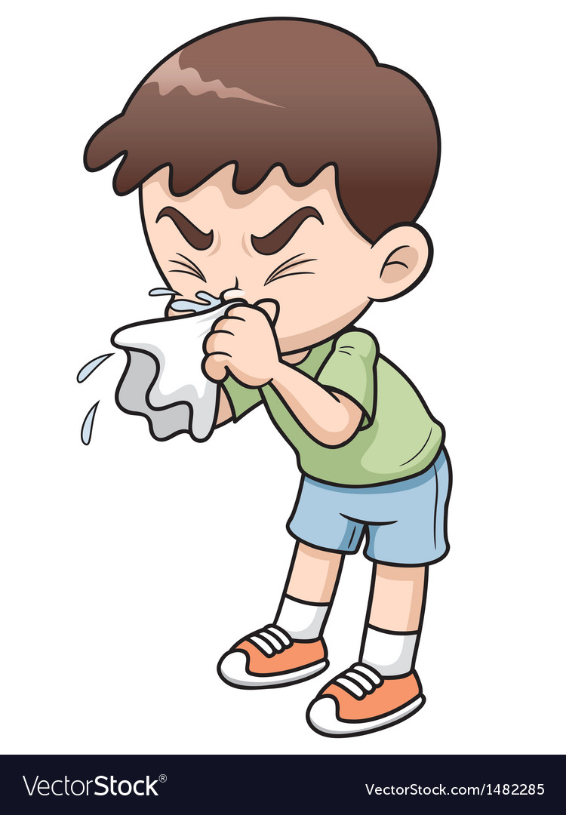
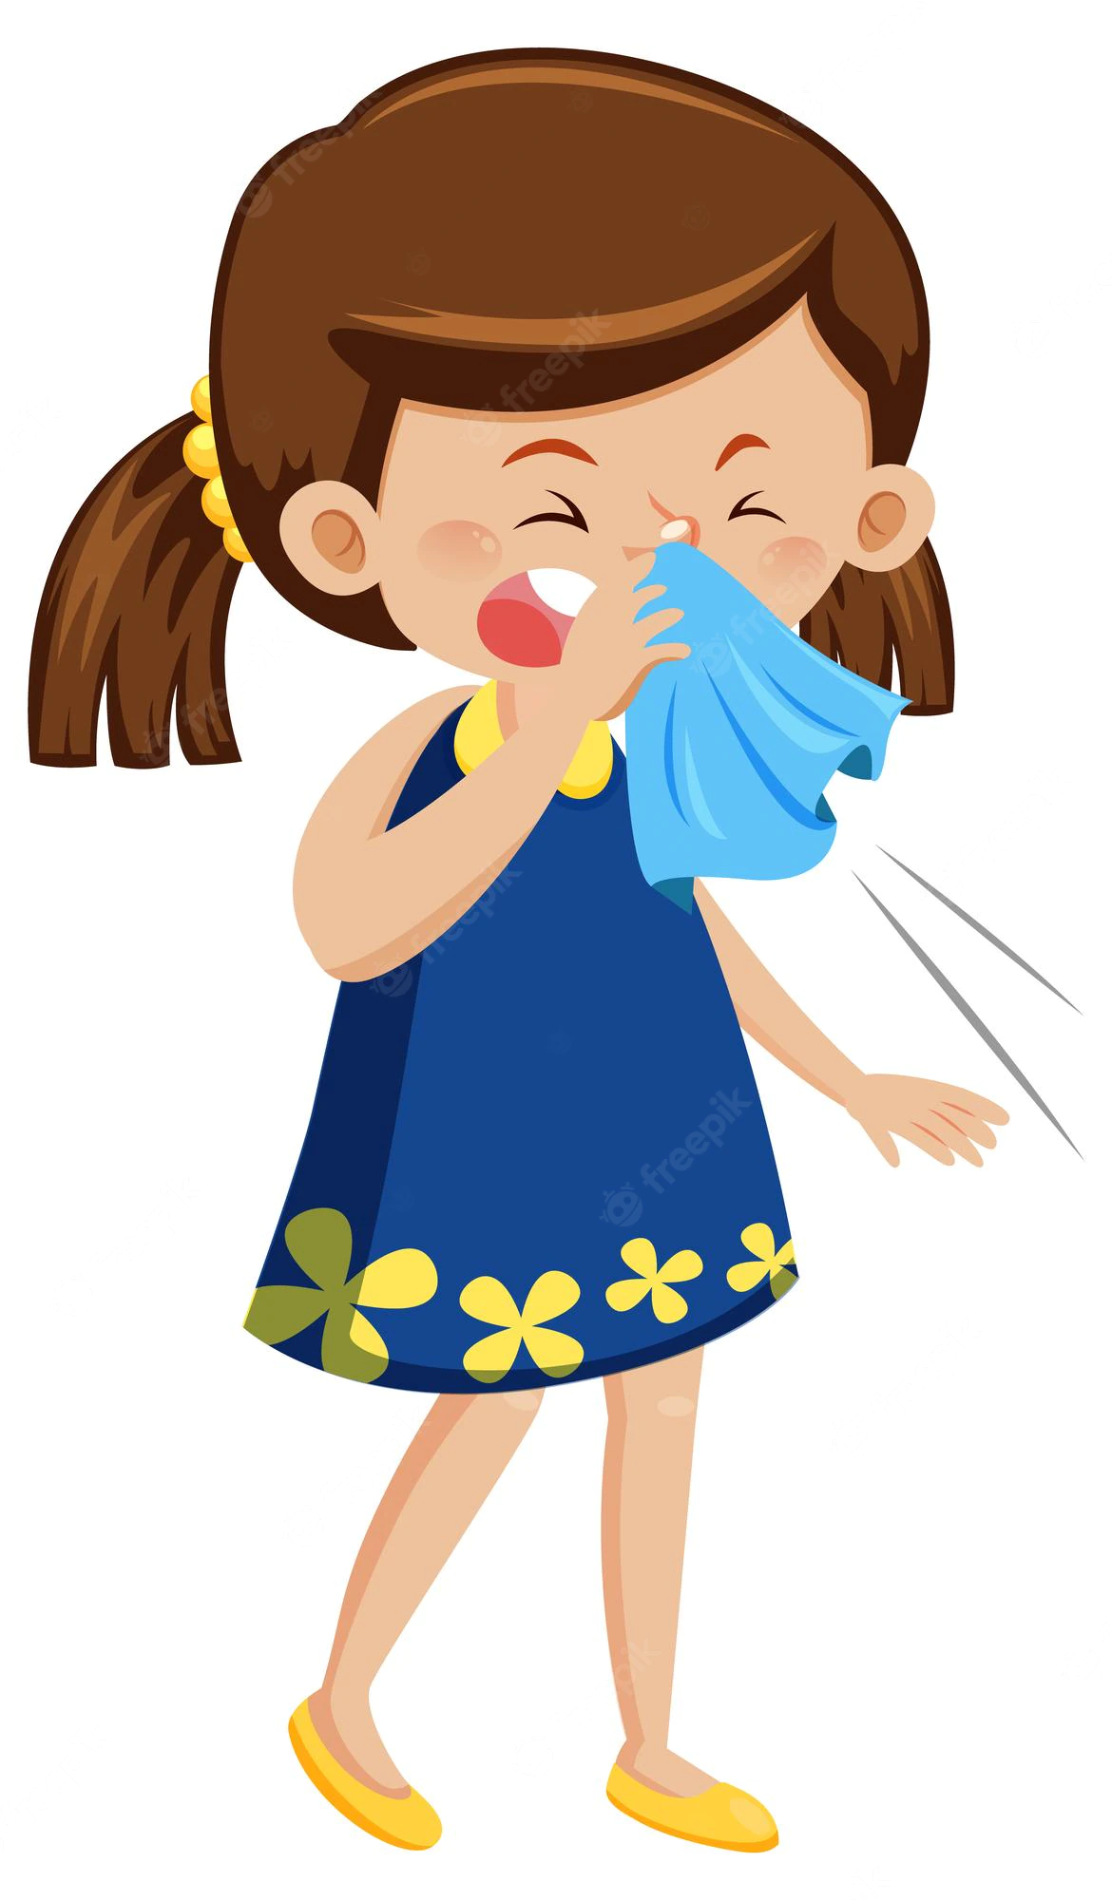
Masculin | Feminine
Malade | Malade
Sens:sick

Slide 17
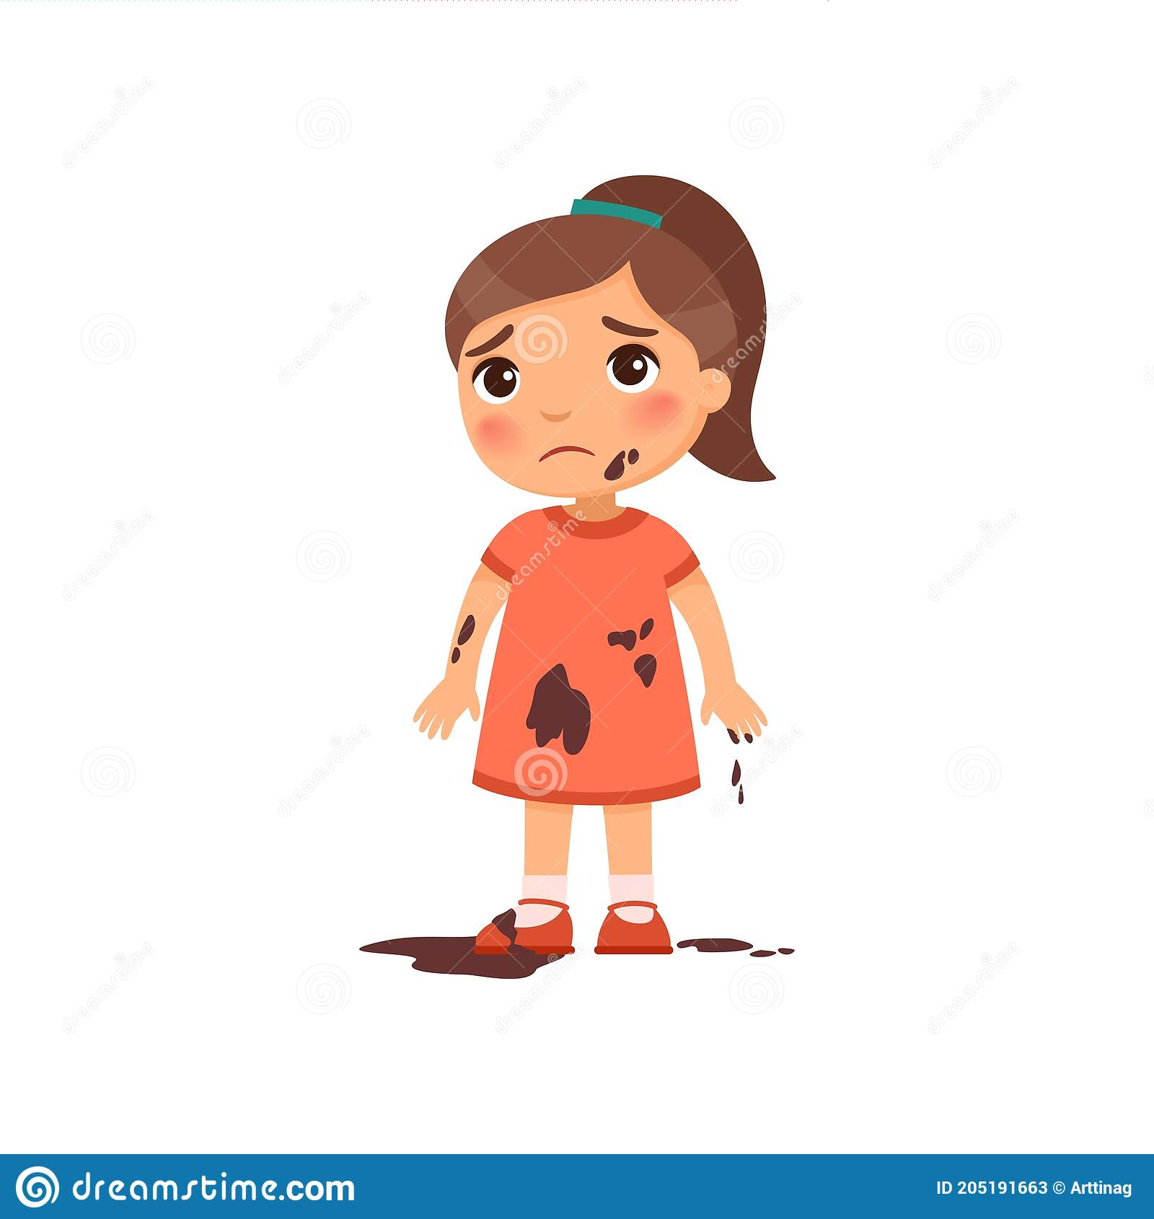
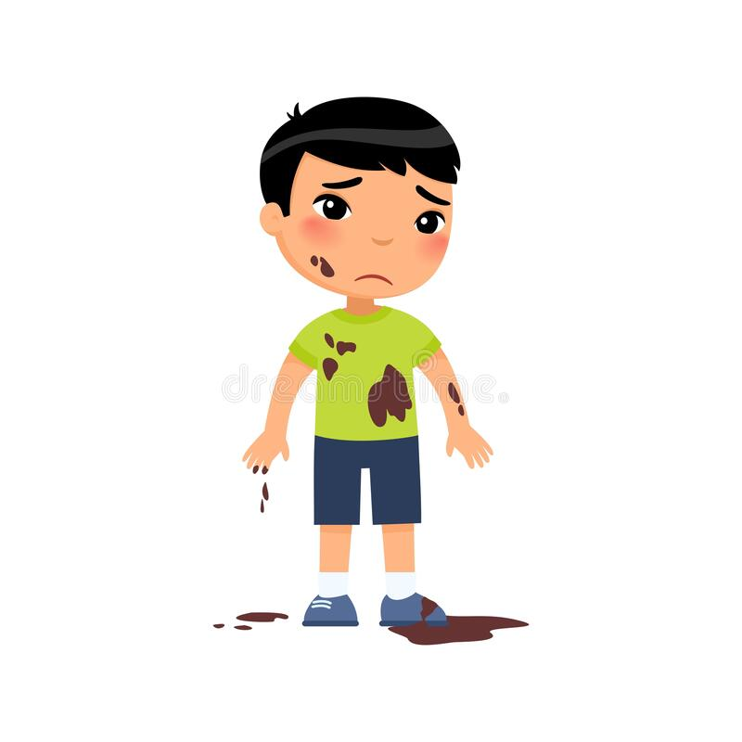
Masculin | Feminine
sale | sale
Sens: dirty

Slide 18
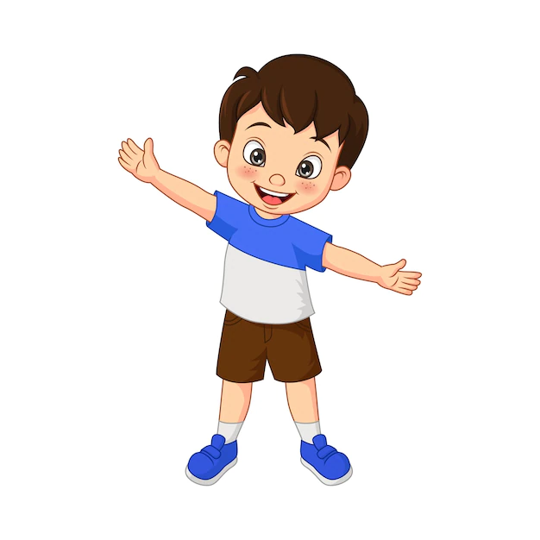
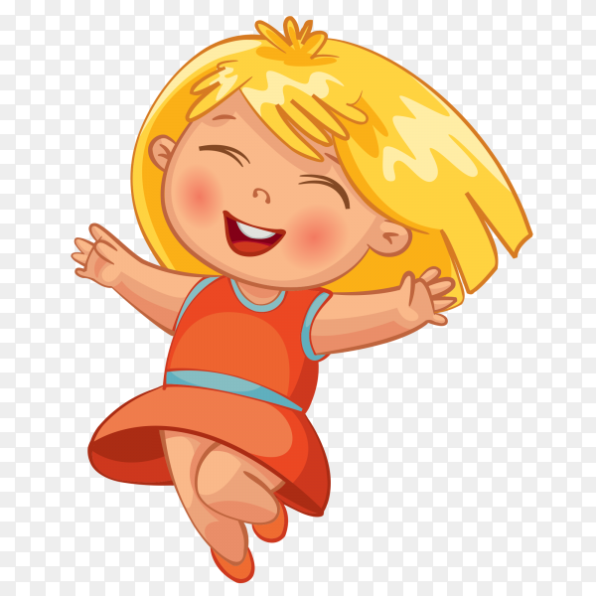
Masculin | Feminine
heureux | heureuse
Sens: Happy

